Slide 1
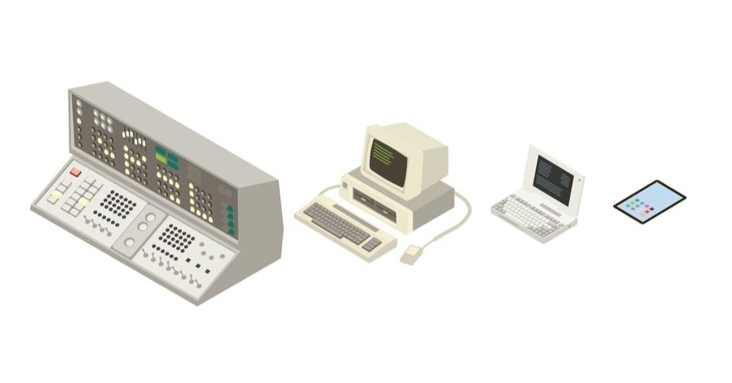
رحلة تطور الحواسيب عبر التاريخ وأجيالها المختلفة
مسيرة تطور الحاسبات منذ اختراعها حتى يومنا هذا، وما هو مستقبل الحواسيب
تطور الحواسيب عبر التاريخ

Slide 2
مقدمه
قد يعتقد البعض أن تطور الحواسيب حديث للغاية نظراً للثورة التي شهدها هذا المجال منذ بداية الألفية وحتى اليوم، لكن في الواقع تاريخ الحواسيب أقدم من ذلك بكثير، ومن الممكن القول بثقة أنه يبلغ من العمر بضعة آلاف من السنين.
سنستعرض مراحل تطور الحواسيب انطلاقاً من أدوات بسيطة مؤلفة من عيدان وحصى، وصولاً إلى الجهاز الإلكتروني الذي تقرأ هذا النص عبره سواء كان هاتفاً ذكياً أو جهازاً لوحياً أو ربما حاسوب محمول أو مكتبي.

Slide 3
أجهزة ما قبل الحاسوب
لفهم فكرة الحاسوب تماماً يجب النظر إلى الهدف الأصلي له وأصل الكلمة كذلك، ففي اللغة العربية كلمة حاسوب مشتقة من الحساب، وفي الإنجليزية الأمر مشابه تماماً فكلمة (Computer) هي المسمى الوظيفي لفعل الحساب، ومع أن الأجهزة التقنية الحديثة اليوم تبدو غريبة للغاية، لكن لا تعدو كونها آلات تقوم بالعديد من العمليات الحسابية المعقدة التي هي في الأصل سلاسل من عمليات حسابية ابسط، وبالمحصلة تعود جميع هذه العمليات إلى العملية الحسابية الأساسية: الجمع.
يُعتبر "المعداد" أول الآلات التي تم اختراعها لمساعدة البشر في إجراء العمليات الحسابية، فهذه الأداة البسيطة للغاية والتي اخترعت منذ آلاف الأعوام ولا تزال تستخدم حتى اليوم لمساعدة الأطفال على تعلم الحساب والعمليات الحسابية البسيطة.
كان تطور آلات الحساب عبر العصور بطيئاً للغاية، وأول تغيير حقيقي عليها تمثل في الحاسبة الميكانيكية التي بدأت بالظهور في القرنين السادس والسابع عشر، ولعل أشهر وأهم هذه الحاسبات هي تلك التي اخترعها الفيزيائي والفيلسوف الفرنسي باسكال (Pascal) في بدايات القرن السابع عشر؛ حيث كان الهدف منها مساعدة والده الذي عمل كمحاسب في عمله، لكنها لم تلق نجاحاً تجارياً بسبب تكلفتها العالية وتعقيدها الكبير حيث لم يُصنع سوى 50 نسخة منها فقط.

Slide 4
الجيل الأول للحواسيب: الأنابيب المفرغة
امتد الجيل الأول من الحواسيب بين عامي 1940 و1956، وقد اعتمدت حواسيب هذا الجيل على الصمامات الأنابيب المفرغة (Vacuum Tubes) التي استخدمت كمحولات ومضخمات، والأغشية مغناطيسية والمكثفات كذواكر، بالإضافة إلى البطاقات المثقبة للبرمجة.
كما أنها كانت ميكانيكية إلى حد بعيد وضخمة للغاية، فالحاسوب الواحد كان يزن حوالي 5 أطنان ويتضمن عدة كيلومترات من الأسلاك والوصلات مع الكثير من المسننات والقطع الميكانيكية.

Slide 5
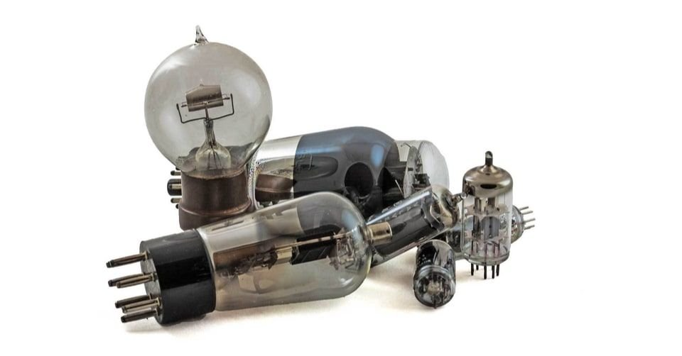
الجيل الأول للحواسيب: الأنابيب المفرغة
صورة الصممامات أو الأنابيب المفرغة

Slide 6
الجيل الأول للحواسيب: الأنابيب المفرغة
يعتبر حاسوب (Atanasoff-Berry) أو (ABC) الذي تم تطويره من قبل البروفيسور
(John Vincent Atanasoff) ومساعده(Clifford Berry) عام 1942 أول حاسوب إلكتروني، حيث اعتمد على 45 صماماً مفرغاً لإجراء العمليات الحسابية، وعلى المكثفات كذواكر، ثم جاء بعده حاسوب (Colossus I) الذي تم تطويره في إنجلترا عام 1943، وكان يؤدي وظيفة واحدة فقط هي فك الشيفرات خلال الحرب العالمية الثانية، ولم يكن قابلاً لإعادة برمجته.
بحلول عام 1944 أنهى البروفيسور (Howard Aiken) من جامعة هارفارد بناء ما عرف باسم "الحاسبة المتحكم بها بالتسلسل الأوتوماتيكي" أو آلة (Mark I) التي اعتمدت على 3000 مرحلة ميكانيكية، وكانت أول حاسوب إلكتروميكانيكي قادر على اتخاذ القرارات المنطقية مثل العبارات الشرطية التي تُستخدم في البرمجة. كان حاسوب (Mark I) قابلاً للبرمجة باستخدام شريط من الورق المثقب، ومن أبرز مبرمجيه عالمة الحاسوب .(Grace Hopper)

Slide 7
الجيل الأول للحواسيب: الأنابيب المفرغة
واحدة من الأمور المثيرة للاهتمام هي أصل كلمة (Bug) في الحواسيب، فالكلمة التي تعني خطأ أو مشكلة برمجية أتت من حادثة حصلت عام 1945 في حاسوب (Mark I)؛ حيث حدثت مشكلة ما تسببت بعدم قدرته على قراءة شريط الورق المثقب، وعند تفقد الخلل من قبل العالمة (Hopper) تبين أنّه ناتج عن وجود عثة (أحد أنواع الحشرات الطائرة) فوق الشريط.
لاحقاً باتت كلمة حشرة (Bug) مرادفاً للخطأ البرمجي وكلمة (Debug) مرادفاً لتصحيح الأخطاء البرمجية.
بعد تطوير (Mark I) بعامين أي في عام 1946 قام (J. Prosper Eckert) و (John W. Mauchly) من جامعة بنسلفانيا بتطوير أول حاسوب إلكتروني بالكامل وأول حاسوب للأغراض العامة، وقد عرف باسم "الحاسبة والمكاملة الرقمية الإلكترونية" أو.(ENIAC) تألف حاسوب (ENIAC) من 18,000 صمام مفرغ، وشغل مساحة قدرها 167 متر مربع. تبع ذلك تطوير أول حاسوب إلكتروني عملي (UNIVAC) عام 1951، ثم أول حاسوب للأعمال (IBM 650) عام 1954.

Slide 8
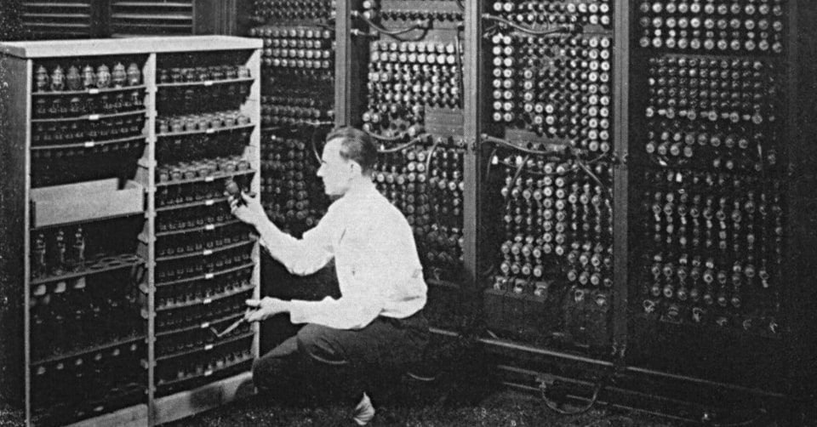
الجيل الأول للحواسيب: الأنابيب المفرغة
صورة يظهر فيها جزء من حاسوب (ENIAC) أثناء تبديل أحد صمماته

Slide 9
الجيل الثاني للحواسيب: الترانزستورات
رغم عدم استمرار الجيل الثاني من الحواسيب سوى 7 سنوات فقط بين عامي 1956 و1963، إلا أنه شكل النقلة الأهم في عالم الحوسبة بأكمله، وقد تمحور هذا الجيل حول اختراع الترانزستورات بشكل أساسي.
شكلت الترانزستورات (عبارة عن قطع إلكترونية مكونة من جمع أنصاف النواقل معاً) بديلاً مثالياً للصمامات المفرغة التي استُخدمت في الجيل الأول؛ حيث كانت أكثر عمليةً وأسهل للتصنيع والتثبيت والصيانة وتدوم لفترات أطول كذلك مع دقة أعلى.

Slide 10
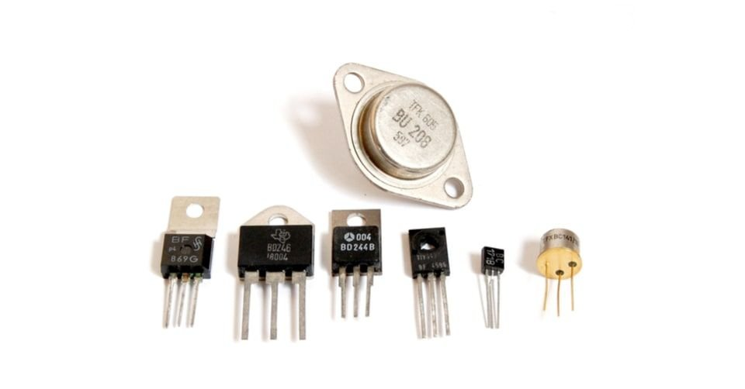
الجيل الثاني للحواسيب: الترانزستورات
صورة مجموعة من الترانزستورات

Slide 11
الجيل الثاني للحواسيب: الترانزستورات
كان الانتقال إلى الترانزستورات مهماً للغاية من ناحية تقليل الصرف الكهربائي بشكل كبير، بالإضافة إلى التخلص من العديد من الأجزاء المتحركة.
بالمحصلة كانت الحواسيب المعتمدة على الترانزستورات أصغر حجماً وأقل استهلاكاً للطاقة وأسرع بشكل كبير مع ناتج حراري أصغر، لكنها بقيت محصورة بالعمل الخطي؛ أي إنجاز عملية واحدة فقط دون وجود أي تعدد للمهام.
يعتبر حاسوب (IBM 704) أول حواسيب هذا الجيل.

Slide 12
الجيل الثالث للحواسيب: الدارات المتكاملة
شكل تطوير الترانزستورات في خمسينيات القرن الماضي نقطة تحول في تاريخ الحوسبة وتاريخ العالم الحديث حتى، لكن التقنية لم تتوقف والترانزستورات التي كانت تعد معجزة تقنية باتت جزءاً من المعجزة التالية: الدارات المتكاملة integrated circuits)).
يمكن تعريف تلك الدارات بأنها شرائح إلكترونية مصنوعة من السيليكون وتتضمن عدداً كبيراً من الترانزستورات المصغرة مصفوفة جنباً إلى جنب.

Slide 13
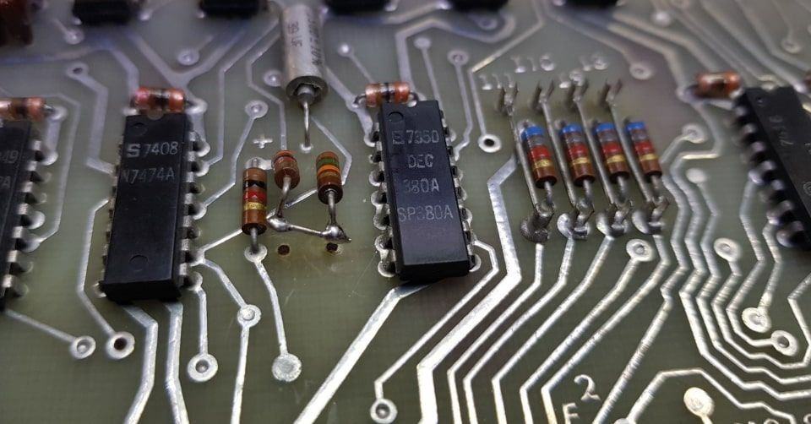
الجيل الثالث للحواسيب: الدارات المتكاملة
صورة دارات متكاملة مستخدمة في أحد حواسيب الجيل الثالث

Slide 14
الجيل الثالث للحواسيب: الدارات المتكاملة
طوال 7 أعوام أخرى امتدت بين عامي 1964 و1971 هيمنت الدارات المتكاملة على عالم الحواسيب مساهمةً بتقليص حجمها إلى أجزاء من السابق مع دفعة كبيرة في مجال الأداء والسرعة في العمليات. كما أن هذه الدارات كانت أسهل للإنتاج الكبير مما جعل أسعار الحواسيب تنخفض بشكل كبير مقارنة بالسابق، ومهد لاحقاً لظهور الحواسيب الشخصية المكتبية والمحمولة ومن ثم الهواتف الذكية والأجهزة اللوحية وأي جهاز يوصف بالذكي اليوم بما في ذلك الكاميرات الرقمية.

Slide 15
الجيل الرابع للحواسيب: المعالجات الصغرية
اعتمد هذا الجيل الممتد من 1971 حتى عام 2010 على المعالجات الصغرية (Microprocessors) التي تستخدم الأسلوب نفسه المستخدم في الدارات المتكاملة لكن مع ترانزستورات أصغر؛ حيث أصبحت الشريحة الواحدة قادرة على احتواء عدد كبير من الترانزستورات الصغيرة للغاية، ساعد هذا التقدم الهائل على إنتاج معالجات فائقة الأداء مقابل سابقتها وبتكلفة أقل بكثير.

Slide 16
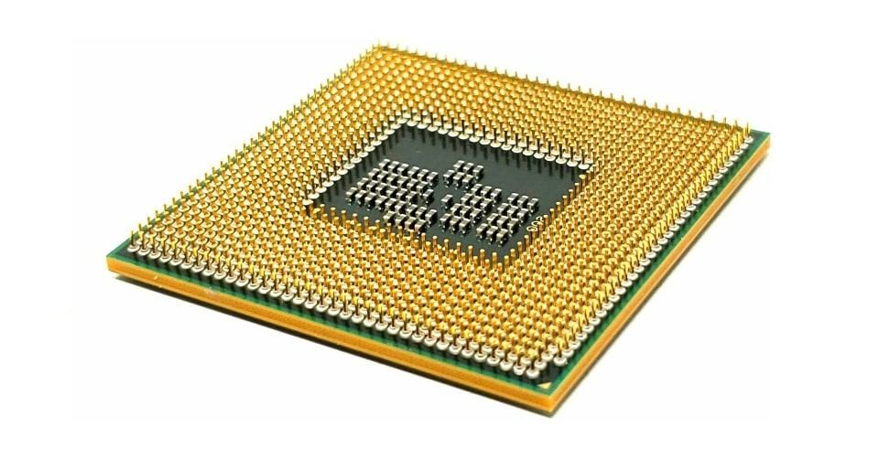
الجيل الرابع للحواسيب: المعالجات الصغرية
صورة معالج صغري

Slide 17
الجيل الرابع للحواسيب: المعالجات الصغرية
بدأ الأمر مع معالج (Intel 4004) الذي كان أول معالج صغري متاح تجارياً عام 1971 ممهداً الطريق لصناعة الحواسيب الشخصية والانتقال من كون الحواسيب أدوات حصرية للشركات الكبرى والمراكز البحثية والحكومات، إلى كونها أداة قابلة للاستخدام اليومي من قبل الجميع. هذا التقدم الكبير وضع شركة إنتل في مكان متقدم في عالم إنتاج المعالجات والشرائح الإلكترونية، وهو مكان احتفظت به الشركة حتى اليوم.

Slide 18
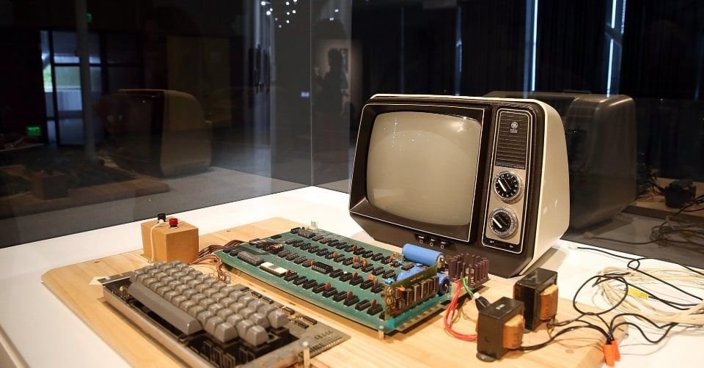
الجيل الرابع للحواسيب: المعالجات الصغرية
صورة حاسوب
(Apple I)

Slide 19
الجيل الرابع للحواسيب: المعالجات الصغرية
خلال الفترة الأولى من انتشار المعالجات الصغرية بدأت الحواسيب الشخصية مثل (Apple I) و (Apple II) بالظهور، وخلال بضعة سنوات فقط ظهرت الحواسيب المحمولة، ولاحقاً بدأت مشغلات الألعاب بالانتشار وتبعتها الهواتف النقالة والعديد من المنتجات التقنية الأخرى التي يصعب حصرها اليوم.
لكن يمكن عرض التطور الكبير الذي حققته المعالجات الصغرية بمقارنة الحاسوب الذي استخدمته ناسا لتوجيه مهماتها إلى القمر قبل 50 عاماً بحاسوب شخصي من عام 2010، فالعديد من الحواسيب في تلك الفترة تعمل بقوة أكبر ببضعة آلاف من الحاسوب الذي كان كافياً لتوجيه 6 رحلات إلى القمر.

Slide 20
الجيل الخامس للحواسيب ومستقبلها
استمر حجم الترانزستورات بالتقلص وصولاً إلى مقاييس غاية في الصغر، وباتت الشريحة الواحدة تكفي لمليارات منها، فعلى سبيل المثال تستخدم المعالجات الأخيرة ترانزستورات بقياس 10 أو 7 أو 5 نانو متر فقط (النانو متر هو جزء من مليار من المتر، علماً أن سماكة الشعرة البشرية تتراوح بين 40,000 و100,000 نانو متر).
وقد سمح ذلك بتطوير الحواسيب فائقة الأداء والهواتف الذكية والحواسيب اللوحية والساعات الذكية وغيرها من الأجهزة الذكية التي تنتمي إلى الجيل الخامس الذي بدأ عام 2010.

Slide 21
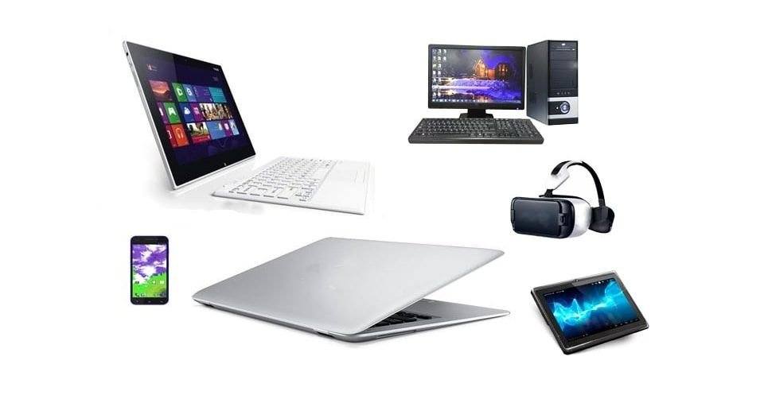
الجيل الخامس للحواسيب ومستقبلها
صورة لبعض حواسيب الجيل الخامس

Slide 22
لا يمكن الجزم تماماً بماهية مستقبل الحوسبة القادم، فالتقنية تتطور اليوم في عدة مجالات بشكل متزامن ولا يمكن معرفة أي منها سيؤدي إلى بداية الجيل القادم، فانطلاقاً من تقنية النانو والذكاء الصنعي وصولاً إلى الحوسبة الكمومية يبدو المستقبل مجهولاً إلى حد بعيد ومثيراً للغاية مع كوننا قد نكون على بعد أشهر أو سنوات من الثورة التقنية الجديدة التي ستغير شكل الأنظمة الحاسوبية وطريقة تعاملنا معها.
في النهاية، منذ ستينيات القرن الماضي ظهر ما يسمى بقانون مور (Moore’s Law) الذي كان ملاحظة ونبوءة من (Gordon Moore) أحد مؤسسي شركة إنتل؛ حيث توقع أن عدد الترانزستورات في الإنش المربع من الشرائح الإلكترونية سيتضاعف كل عامين تقريباً، وعبر الأعوام الخمسين الماضية يبدو أن هذا القانون يبلي بشكل جيد، لكن ربما قد نصل إلى الحجم الحدي قريباً، لذا يظن الكثير من الخبراء أن المستقبل سيكون حتماً لتقنيات جديدة.

